Slide 1
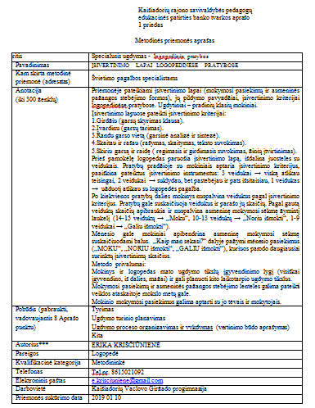

Slide 2
Kaišiadorių Vaclovo Giržado progimnazija Erika Kriščiūnienė logopedė metodininkė Metodinė priemonė ,, ĮSIVERTINIMO LAPAI LOGOPEDINĖSE PRATYBOSE“
SUDERINTA
Kaišiadorių Vaclovo Giržado progimnazijos
Mokytojų metodinės tarybos
2019-10- 23 posėdžio prot. Nr.5
Kaišiadorys
2019

Slide 3
Turinys
1. Titulinis lapas.................................................................................................1 skaidrė
2. Turinys............................................................................................................2 skaidrė
3. Įvadas..............................................................................................................3 skaidrė
4. Medžiagos dėstymas.......................................................................................4-15 skaidrės
5. Išvados............................................................................................................16 skaidrė
6. Šaltiniai...........................................................................................................18 skaidrė

Slide 4
Įvadas
Integruotoje aplinkoje būtinas visų ugdymo turinio elementų diferencijavimas ir individualizavimas, o lemiama reikšmė tenka vertinimui. Vertinimo informacijos kaupimas, analizavimas ir panaudojimas yra pagrindas diferencijavimui ir individualizavimui, o mokinių daroma pažanga leidžia įvertinti šių procesų veiksmingumą.
Vertinimo informacija turi padėti mokiniui atskleisti jo gebėjimus, sėkmės pojūtį ir sudaryti galimybę džiaugtis galėjimu ką nors atlikti, turi motyvuoti ir skatinti tolesnį mokymąsi.
Metodinės priemonės tikslas - pristatyti įsivertinimo lapus ir asmeninės pažangos stebėjimo formas specialiųjų poreikių mokiniams logopedinėse pratybose.
Tai pagalba mokiniui pagal jo galimybes siekti kuo didesnės pažangos. Jos siekiama daug dėmesio skiriant formuojamajam vertinimui - mokinių stebėjimui, sudarymui sąlygų jiems kalbėti ir klausymui, ką jie kalba, mokinių darbų peržiūrėjimui ir aptarimui, klausimams ir mokinių atsakymams. Tai padeda švietimo pagalbos specialistui ir mokytojui pažinti mokinius, nustatyti jų interesus, individualius poreikius, gebėjimus, stipriąsias ir silpnąsias puses, sudaro sąlygas mokinio ir mokytojo bendradarbiavimui.

Slide 5
MEDŽIAGOS DĖSTYMAS
Priemonėje pateikiami įsivertinimo lapai (mokymosi pasiekimų ir asmeninės pažangos stebėjimo formos), jų pildymo pavyzdžiai, įsivertinimo kriterijai logopedinėse pratybose. Ugdytiniai – pradinių klasių mokiniai.
Įsivertinimo lapuose pateikti įsivertinimo kriterijai:
1.Girdžiu (garsų skyrimas klausa).
2.Įvardinu (garsų tarimas).
3.Randu garso vietą (garsinė analizė ir sintezė).
4.Skaitau ir rašau (rašymas, skaitymas, teksto suvokimas).
5.Skiriu garsą ir raidę ( regimasis ir girdimasis suvokimas, žinių įtvirtinimas).
MEDŽIAGOS DĖSTYMAS (skyriai arba dalys, kuriose mokytojas perteikia ugdymo patirtį, rekomenduojamą medžiagą mokymui ir mokymuisi ir t.t.) Priemonėje pateikiami įsivertinimo lapai (mokymosi pasiekimų ir asmeninės pažangos stebėjimo formos), jų pildymo pavyzdžiai, įsivertinimo kriterijai logopedinėse pratybose. Ugdytiniai – pradinių klasių mokiniai. Įsivertinimo lapuose pateikti įsivertinimo kriterijai: 1.Girdžiu (garsų skyrimas klausa). 2.Įvardinu (garsų tarimas). 3.Randu garso vietą (garsinė analizė ir sintezė). 4.Skaitau ir rašau (rašymas, skaitymas, teksto suvokimas). 5.Skiriu garsą ir raidę ( regimasis ir girdimasis suvokimas, žinių įtvirtinimas).

Slide 6
ĮSIVERTINIMO LAPAI.
Logopedas:
1.Paruošia įsivertinimo lapą pagal mokinio supratimą ir gebėjimą jį užpildyti.
2.Parenka ir su mokiniu aptaria įsivertinimo kriterijus (jie atitinka logopedinių pratybų dalis: girdžiu, įvardinu, randu garso vietą, skaitau ir rašau, skiriu garsą ir raidę).
3.Paaiškina pateiktus įsivertinimo instrumentus (išdalina juosteles su veidukais): 3 veidukai → viską atlikau teisingai, 2 veidukai → suklydau, bet pastebėjau ir pats išsitaisiau, 1 veidukas → užduotį atlikau su logopedės pagalba.

Slide 7
Mokinys:
1.Po kiekvienos pratybų dalies mokinys nuspalvina veidukus pagal įsivertinimo kriterijus.
2.Pratybų gale suskaičiuoja veidukus ir parašo jų skaičių.
3.Pagal gautą veidukų skaičių apibraukia ir nuspalvina asmeninę mokymosi sėkmę žymintį laukelį (14-15 veidukų → „Moku“, 10-13 veidukų → „Noriu išmokti“, 1-9 veidukai → „Galiu išmokti“).
4.Mėnesio pabaigoje užpildę įsivertinimo lapą, mokiniai apibendrina asmeninę mokymosi sėkmę suskaičiuodami balus ir „Kaip man sekasi?“ dalyje pažymėdami mėnesio pasiekimus. Mokinių pasiekimus „MOKU“, „NORIU išmokti“, „GALIU išmokti“ parodo daugiausiai surinktų įsivertinimų skaičius.
5.Taip pat „Kaip man sekasi dalyje?“ mokiniai gali įrašyti kiekvieno kriterijaus daugiausiai surinktų balų skaičių.

Slide 9
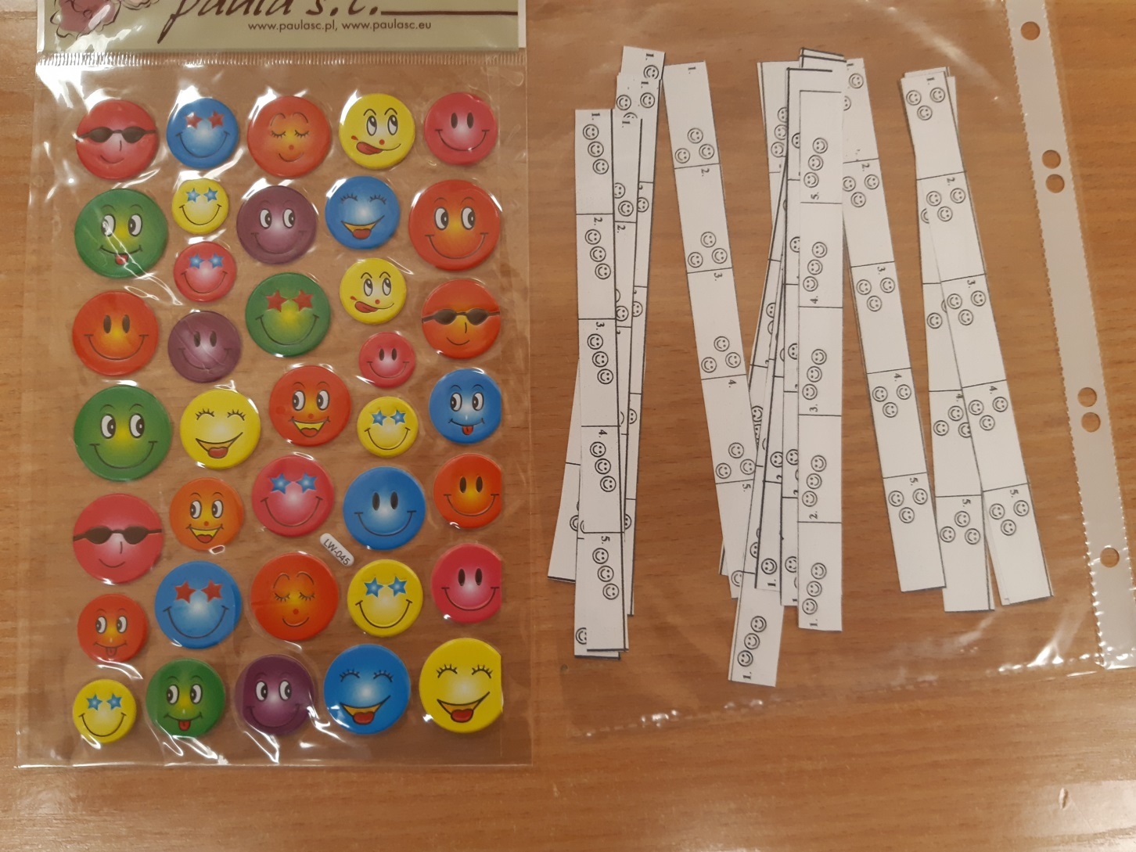
Juostelės su veidukais. Šypsenėlės naudojamos mėnesio pasiekimams vertinti.

Slide 10
Įsivertinimo kriterijai

Slide 11
1.Užpildyti įsivertinimo lapų pavyzdžiai

Slide 12
2.Užpildyti įsivertinimo lapų pavyzdžiai

Slide 13
3. Užpildyti įsivertinimo lapų pavyzdžiai

Slide 14
4.Užpildyti įsivertinimo lapų pavyzdžiai

Slide 15
VERTINIMO APLANKAI (juose renkami visų mėnesių įsivertinimo lapai, diktantai, testai, tarties kortelės ir pan.)

Slide 16
VERTINIMO APLANKŲ PAVYZDŽIAI

Slide 17
Išvados
SPECIALIŲJŲ POREIKIŲ MOKINIŲ VERTINIMO PRIORITETAI
Vertinimas turi:
- būti pozityvus, t. y. skatinti, žadinti pasitikėjimą savo galimybėmis ir jėgomis,
-vesti į priekį, kelti mokymosi motyvaciją;
-būti tikslingas, kryptingas, efektyvus, t. y. svarbu, kad vertinimas padėtų vaikui siekti geresnių mokymosi rezultatų, taip pat skatintų jo intelekto, emocijų, valios plėtotę, padėtų socializacijai;
-būti individualizuotas, t. y. vertiname, ką kiekvienas mokinys jau yra pasiekęs, diagnozuojame individualią pažangą lygindami ankstesnius jo rezultatus su dabartiniais.

Slide 18
Metodo privalumai Mokinys ir logopedas mato ugdymo tikslų įgyvendinimo lygį (visiškai įgyvendino, iš dalies, mažai) ir gali planuoti kito laikotarpio ugdymo tikslus. Mokymosi pasiekimų ir asmeninės pažangos stebėjimo lenteles galima pateikti veiklos ataskaitoje mokslo metų pabaigoje. Mokinio mokymosi pasiekimus galima aptarti su jo tėvais ir mokytojais.
Metodo trūkumai
Logopedas turi daug darbo įdėti ir visiems mokiniams parengti įsivertinimo lapus kiekvienam mėnesiui.
Taikant įsivertinimo lapų metodą logopedinėse pratybose nemažai laiko sugaištama veidukų spalvinimui, balų skaičiavimui, juostelių klijavimui, pratybų aptarimui ir mokymosi sėkmės apibendrinimui.

Slide 19
ŠALTINIAI
1. Borisevičienė T. Įsivertinimas ir asmeninė pažanga specialiosiose pratybose. Metodinė priemonė. Šiauliai: Liucilijus, 2017.
2. Barzdonytė – Morkevičienė L., Martišiūtė L., Ivanauskaitė E. Metodinės rekomendacijos logopedui, 2014. Prieiga per internetą: http://www.sppc.lt/esprojektai/.
3. Felicija Jurkuvienė. Specialiųjų ugdymosi poreikių turinčių mokinių vertinimas. Prieiga per internetą: https://www.zudermanas.klaipeda.lm.lt ›

